Slide 1


ỨNG DỤNG OCR VÀ LLM TRONG HỆ THỐNG CHẤM THI TỰ ĐỘNG
Trình bày: Nhóm 4

Slide 2

Nội dung
Giới thiệu bài toán
Các nghiên cứu liên quan
Phương pháp đề xuất
Thực nghiệm và đánh giá
Kết luận

Slide 3
Giới thiệu bài toán
Vấn đề: Chấm thi truyền thống trên giấy là phương pháp phổ biến từ lâu trong hệ thống giáo dục, Việc Chấm thi trên giấy truyền thống tuy đảm bảo sự linh hoạt nhưng lại tốn nhiều thời gian, dễ sai sót và khó đảm bảo tính đồng nhất
Mục tiêu: Phát triển hệ thống chấm tự động cho bài thi tự luận, giúp giảm công sức chấm thủ công, nâng cao độ chính xác và tính khách quan.

Slide 4

Giới thiệu bài toán
Vấn đề: Chấm thi truyền thống trên giấy là phương pháp phổ biến từ lâu trong hệ thống giáo dục, Việc Chấm thi trên giấy truyền thống tuy đảm bảo sự linh hoạt nhưng lại tốn nhiều thời gian, dễ sai sót và khó đảm bảo tính đồng nhất
Phương pháp: Sử dụng OCR (Vintern-1B) để trích xuất văn bản từ bài thi viết tay, kết hợp LLM (Llama3) phân tích ngữ nghĩa và chấm điểm theo tiêu chí.

Slide 5
Giới Thiệu Bộ Dữ Liệu
Sử dụng tập Viet-Handwriting-Flash2 cho bài toán OCR
Với kích thước 100k dòng dữ liệu
Được phát triển dựa trên các hình ảnh từ bộ dữ liệu Cinnamon AI Challenge - Handwriting Address và UIT-HWDB.
Mỗi hình ảnh viết tay đã được phân tích và chú thích bằng kỹ thuật Visual Question Answering (VQA), tạo thành một tập dữ liệu phong phú.

Slide 6
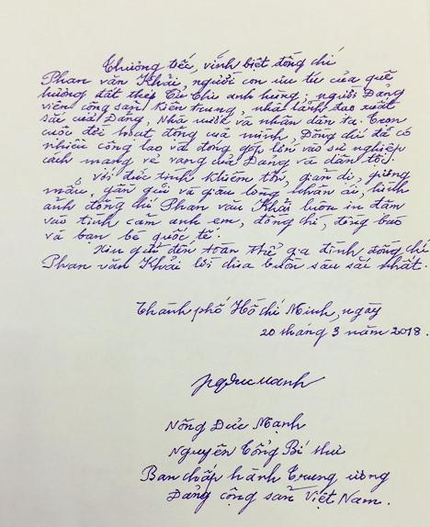
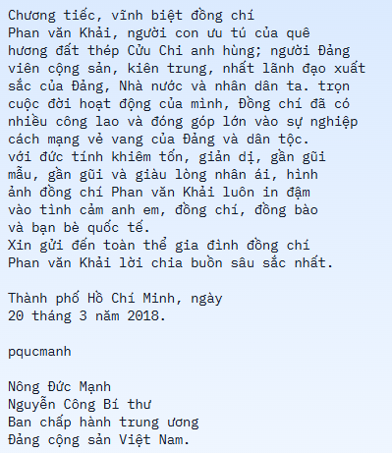
Giới Thiệu Bộ Dữ Liệu
Image
Label

Slide 7
Giới Thiệu Bộ Dữ Liệu
Sử dụng tập dữ liệu thực tế gồm 139 bài thi đạo đức nghề nghiệp từ sinh viên đại học Công Nghiệp Thành Phố Hồ Chí Minh
Được thực hiện scan pdf kèm theo label tiêu chí chấm điểm và câu trả lời tương ứng cho từng tiêu chí

Slide 8
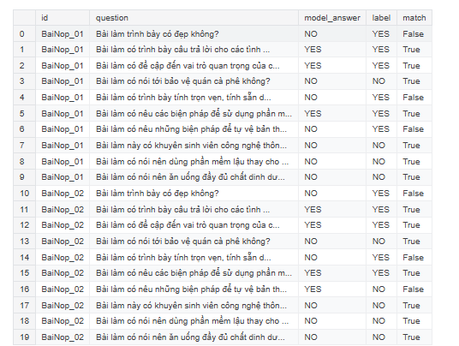
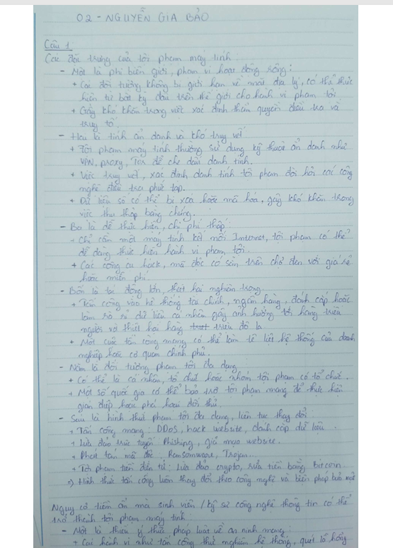
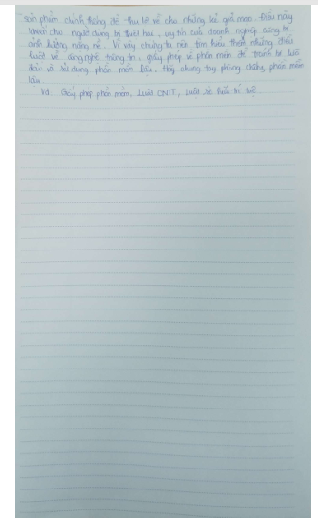
Giới Thiệu Bộ Dữ Liệu

Slide 9
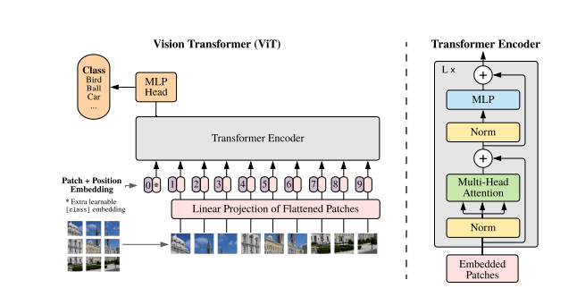
InternViT
InternViT: là phiên bản nâng cấp của ViT, tối ưu cho hệ thống thị giác lớn, cân bằng giữa tốc độ và độ chính xác.
Quá trình huấn luyện:
Contrastive Learning: Học mối quan hệ hình ảnh-văn bản từ dữ liệu đa nguồn.
Generative Learning: Cải thiện biểu diễn đặc trưng với dữ liệu chất lượng cao.
Supervised Fine-tuning: Tinh chỉnh trên tập dữ liệu cụ thể cho các tác vụ như phân loại, phát hiện, phân đoạn hình ảnh.

Slide 10

Qwen2
Qwen là họ mô hình ngôn ngữ mã nguồn mở do Alibaba phát triển từ 2023
Kiến trúc: Transformer với Rotary Positional Embedding (RoPE), hỗ trợ xử lý đoạn văn bản dài (32K token)
Triển khai: Mô hình 0.5B phù hợp thiết bị biên

Slide 11
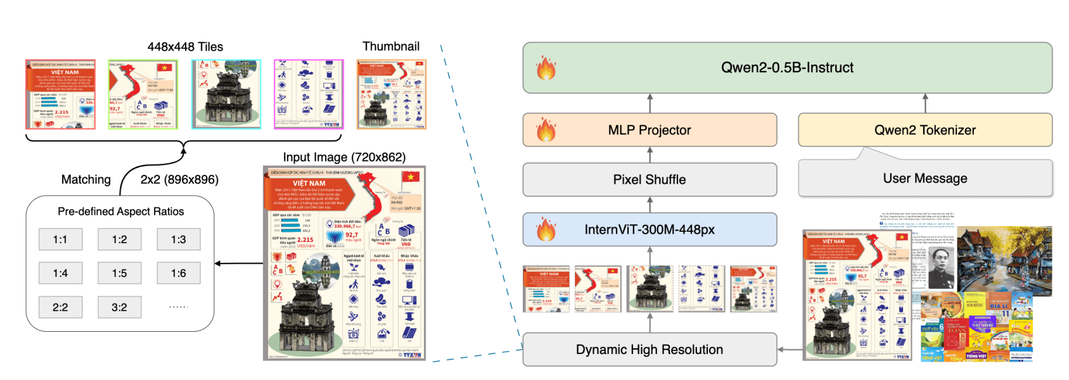
Vintern1B - v2
Ra mắt tháng 8/2024

Slide 12
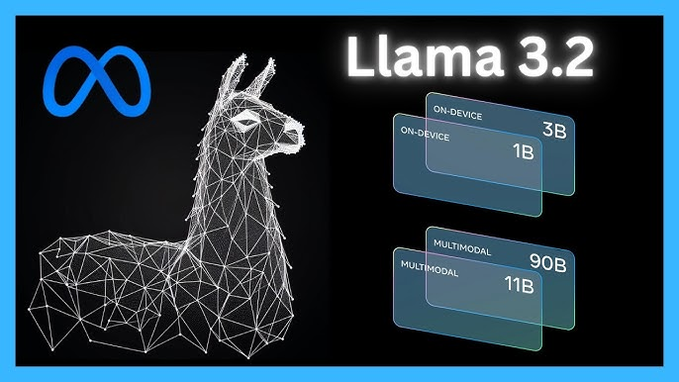
Llama 3.2-3B
LLaMA 3.2 là mô hình ngôn ngữ lớn mới nhất được phát triển bởi Meta AI, ra mắt vào tháng 9/2024.
Kiến trúc: Dựa trên Transformer cải tiến, tích hợp RoPE và Grouped-Query Attention (GQA), hỗ trợ đa phương thức (văn bản, hình ảnh)

Slide 13
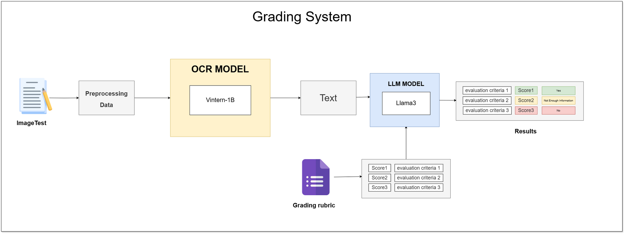
Kiến Trúc Hệ Thống

Slide 14
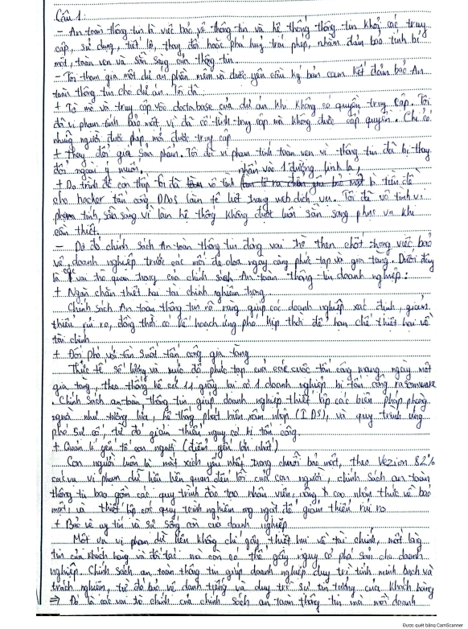
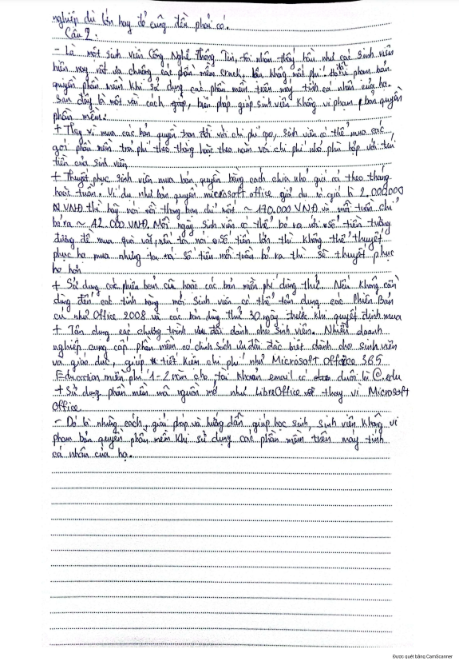
Ví dụ bài làm

Slide 15
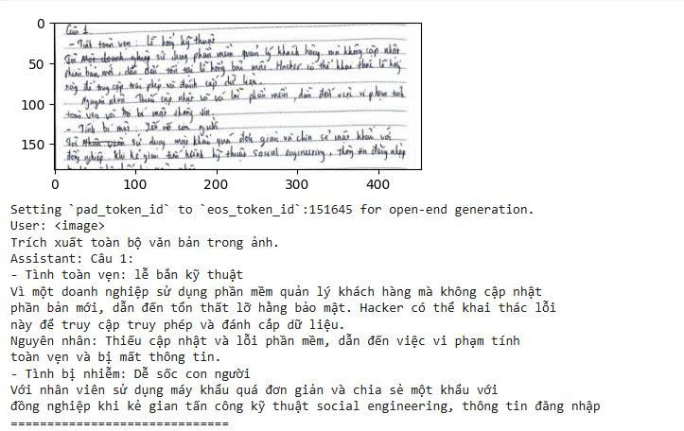
Kết quả OCR bài làm

Slide 16
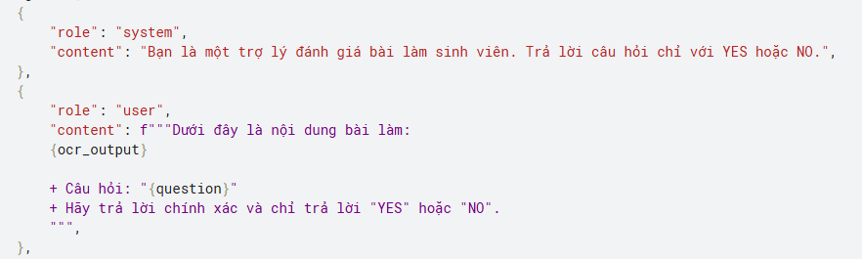
Prompt Llama3

Slide 17
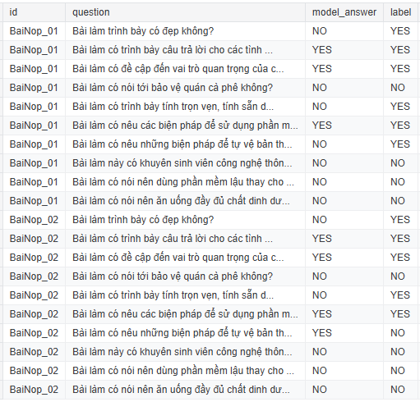
Kết quả chấm điểm bài làm theo tiêu chí

Slide 18

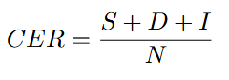
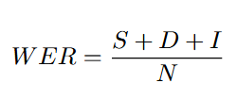
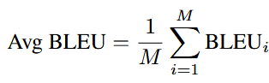
Thang đo đánh giá
Character Error Rate (CER)
Trong đó:
• S (Substitutions): Số lượng ký tự bị thay thế sai.
• D (Deletions): Số lượng ký tự bị thiếu.
• I (Insertions): Số lượng ký tự bị chèn sai.
• N là tổng số ký tự trong văn bản tham chiếu.
CER càng thấp thì độ chính xác của mô hình OCR càng cao
Word Error Rate (WER)
Trong đó:
• S, D, I có ý nghĩa tương tự như trong CER nhưng áp dụng cho từ thay vì ký tự.
• N là tổng số từ trong văn bản tham chiếu.
WER phù hợp để đánh giá mô hình OCR trên các đoạn văn bản dài vì nó phản ánh chính xác khả năng nhận dạng từ trong ngữ cảnh
Avg BLEU Score
Trong đó:
• M là tổng số mẫu văn bản trong tập kiểm tra.
• BLEUi là BLEU Score của mẫu thứ i.
BLEU thường được tính dựa trên n-gram từ 1 đến 4 (BLEU-1 đến BLEU-4), trong đó BLEU-4 là phiên bản phổ biến nhất. Tuy nhiên, trong OCR, BLEU-1 hoặc BLEU-2 có thể hữu ích hơn vì chúng đánh giá mức độ khớp của các từ và cụm từ ngắn.

Slide 19

Thực nghiệm và kết quả
Tiêu chí | BLEU | CER | WER
Pretrain Vintern1B | 0.070 | 1.919 | 2.263
LoRA fine-tune Vintern1B | 0.395 | 0.678 | 0.856

Slide 20
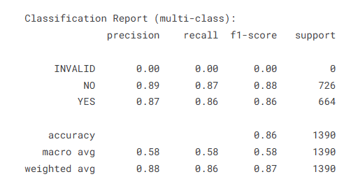
Thực nghiệm và kết quả
Accuracy: 86.47% trên tập dữ liệu, cho thấy hệ thống có khả năng đánh giá khá tốt.
Cả "YES" và "NO" có precision, recall và F1-score tương đối đồng đều (khoảng 0.86-0.89), chứng tỏ mô hình không thiên lệch quá nhiều giữa hai lớp.

Slide 21

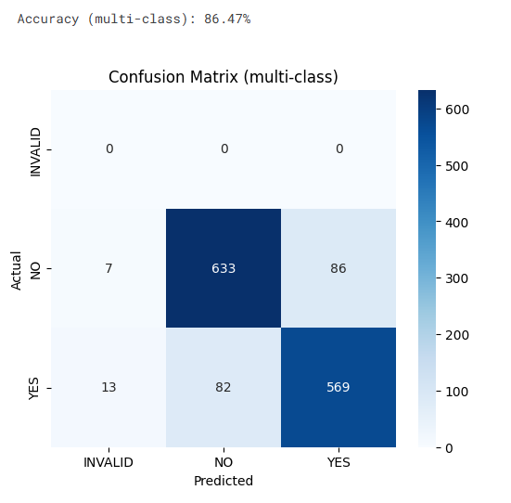
Thực nghiệm và kết quả
Mô hình LLama vẫn dự đoán ra giá trị "INVALID" (không phải “YES”/”NO”) như “Không.”, “YES.”, “NO.”
86 trường hợp "NO" bị nhầm thành "YES" và 82 trường hợp "YES" bị nhầm thành "NO", cho thấy còn khoảng 12% lỗi cần cải thiện.
Lỗi này có thể do chất lượng OCR (chữ viết tay khó nhận diện) hoặc mô hình chưa hoàn toàn hiểu ngữ cảnh câu hỏi.

Slide 22
Kết luận
Kết quả đạt được
Từ đó: Hệ thống chấm thi tự động giúp giảm đáng kể công sức chấm thủ công, nâng cao độ chính xác và đảm bảo tính khách quan. Bằng cách sử dụng công nghệ OCR để trích xuất văn bản và AI để phân tích ngữ nghĩa, hệ thống có thể đánh giá bài thi tự luận nhanh chóng, hiệu quả và nhất quán, góp phần cải thiện quy trình giáo dục hiện đại.
Mô hình đạt được hiệu quả cao trên việc ocr văn bản chữ viết tay với độ bleu-score lên tới: 0.39
Việc đánh giá chấm điểm bài theo tiêu chí cũng đạt được hiệu quả cao với ACC lên tới 0.86

Slide 23
Kết luận
Hạn chế
Hướng phát triển tương lai
Tuy nhiên, kết quả OCR vẫn còn chưa tốt đối với chữ viết tay, đặc biệt là những chữ nhỏ, xấu, sai chính tả, nhầm ký tự.
LLaMA 3.2 đôi khi trả lời không đúng định dạng, tỷ lệ lỗi cao do hạn chế trong xử lý ngữ cảnh.
Nâng cao chất lượng OCR: Áp dụng các mô hình OCR chuyên cho dữ liệu chữ viết tay tiếng Việt, kết hợp xử lý hình ảnh (làm nét, giảm nhiễu).
Fine-tune LLaMA 3.2 trên dữ liệu bài thi đảm bảo đầu ra luôn đúng định dạng, và cải thiện khả năng hiểu ngữ cảnh để giảm tỷ lệ lỗi
Mở rộng loại câu hỏi: Hỗ trợ đánh giá các bài thi phức tạp hơn (ví dụ: câu hỏi mở, bài luận)

Slide 24
Thank you!
Feel free to approach us if you have any questions.

